Slide 1
Hidrácidos Segundos medios 2020 Liceo N°1 Javiera Carrera
TEMA 2.2: NOMENCLATURA DE COMPUESTOS INORGÁNICOS

Slide 2
Hídridos Ácidos o Hidrácidos
Son compuestos formados por HIDRÓGENO y un NO METAL de los grupos VI A y VIIA.
El hidrógeno presenta un estado de oxidación 1+ por lo que el no metal tomará un estado de oxidación negativo, para conservar la neutralidad del compuesto.
Estos compuestos se encuentran en forma natural en estado gaseoso. Se les llama hidrácidos debido a que al disolverse en agua y disociarse generan soluciones ácidas.
-1-

Slide 3
H X
Formula general
Se coloca el símbolo del Hidrógeno a la izquierda y el del No metal a la derecha, ya que es el que tiene el número de Oxidación negativo.
Se intercambian los estados de oxidación colocándolos como sub índices sin la carga.
El subíndice 1 no se escribe.
Y recuerda…
Un Hidrácido es la combinación entre el
Catión hidrógeno y un anión no metálico.

Slide 4
¿Cómo se nombran estos compuestos?
Nomenclatura SISTEMÁTICA
Nomenclatura Tradicional
Se nombra al elemento que acompaña al hidrógeno con el sufijo URO, seguido de HIDRÓGENO.
Ej.: Sulfuro de Hidrógeno(H₂S), Cloruro de Hidrógeno(HCl)
Se usa el prefijo ACIDO seguido del elemento no metálico y del sufijo HÍDRICO.
Ej.: Acido Sulfhídrico(H2S), Acido Clorhídrico(HCl)
-2-

Slide 5
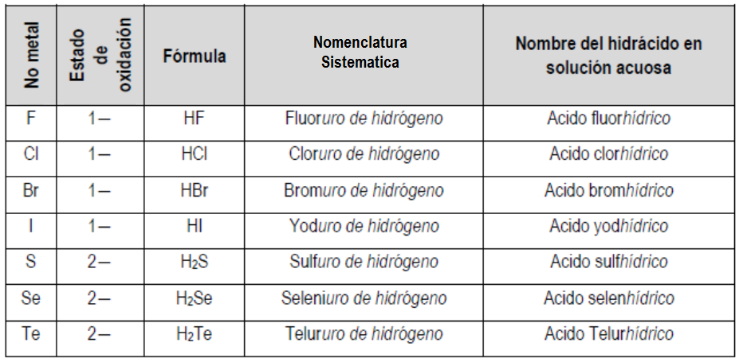
Ejemplos de Hidrácidos
-3-

Slide 6
Miryam Castro Profesora de Química y Ciencias Naturales
¡¡¡PARA ESTUDIAR!!!
En la pagina 42 del Texto del estudiante de Química 1° Medio pueden encontrar materia para estudiar.
Siga trabajando,
Siga estudiando,
Siga cuidándose.
Links de apoyo sobre los Hidrácidos:
https://youtu.be/EG3iGIRo3fU
https://youtu.be/Hskabv9rnq0
Dudas al correo de la plataforma
Recuerda → www.liceo1.k12.cl
-6-

